Slide 1
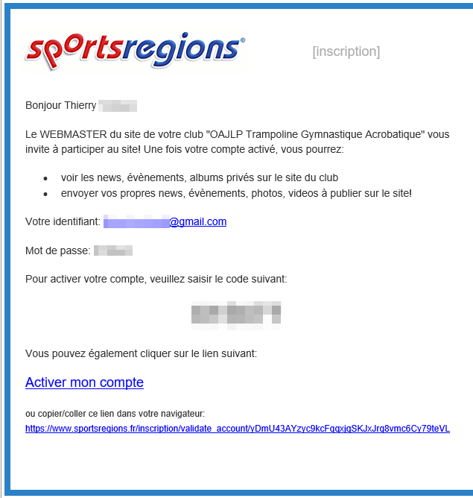
Vous avez déja un compte sur le site du club https://www.trampacro-antibes.net/ ?
Oui → Connectez vous a l’aide de votre login/mot de passe (vous pouvez reinitialiser le mot de passe si besoin)
Non → Vous avez recu un email vous invitant a creer un compte,
si ce n’est pas le cas merci de nous envoyer un email a Oajlp.inscriptions@gmail.com

Slide 2
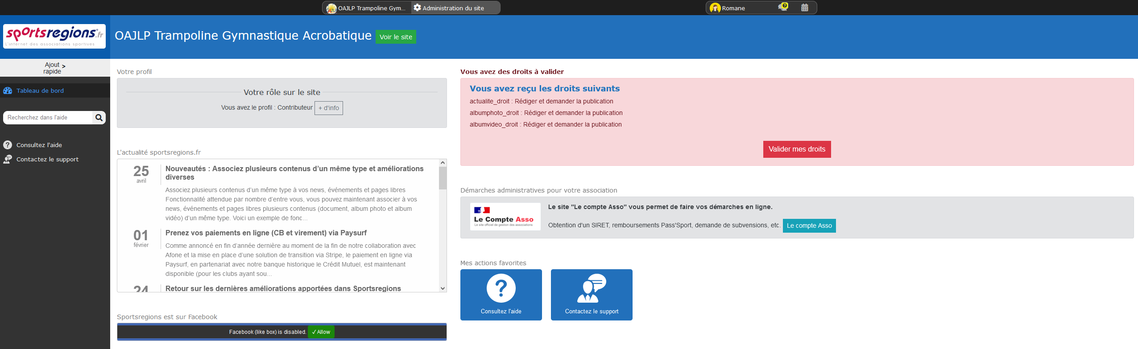

Vous êtes maintenant logges sur le site d’administration du club https://www.sportsregions.fr
Vous devez accepter vos nouveaux privileges en cliquant sur:

Slide 3

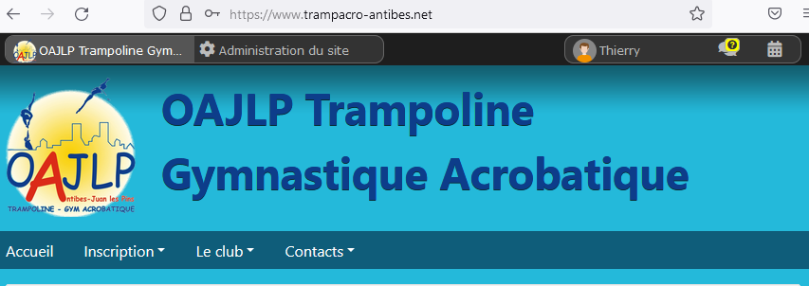
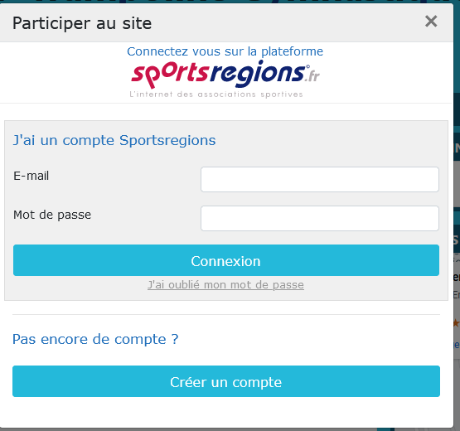
Maintenant vous pouvez aller sur le site du club https://www.trampacro-antibes.net/
en utilisant le même login/mot de passe

Slide 4

Maintenant vous pouvez voir les évenements auquels vous etes invites:

Slide 5
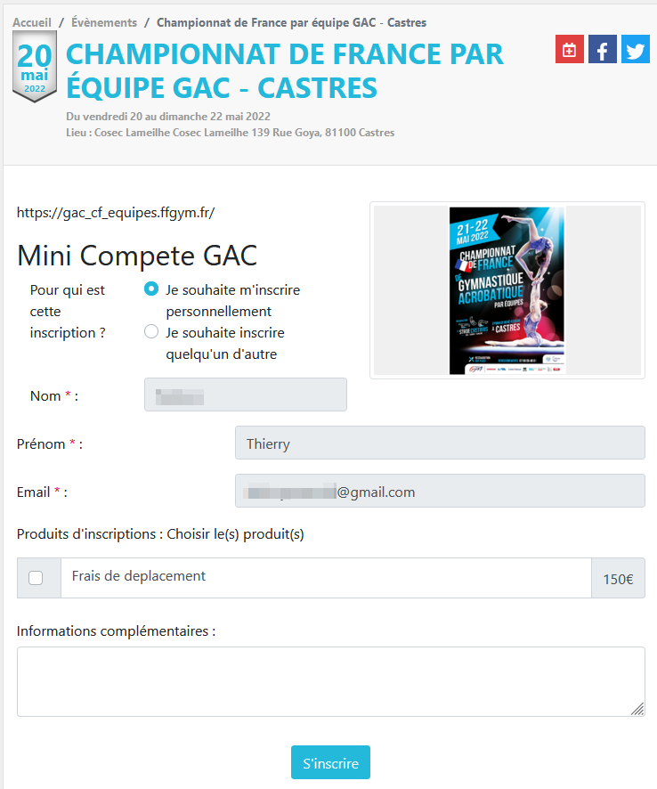
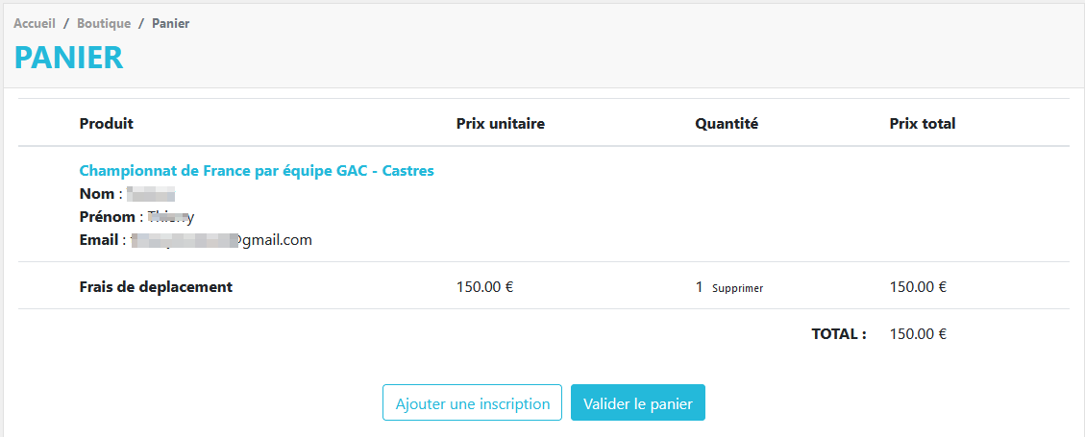
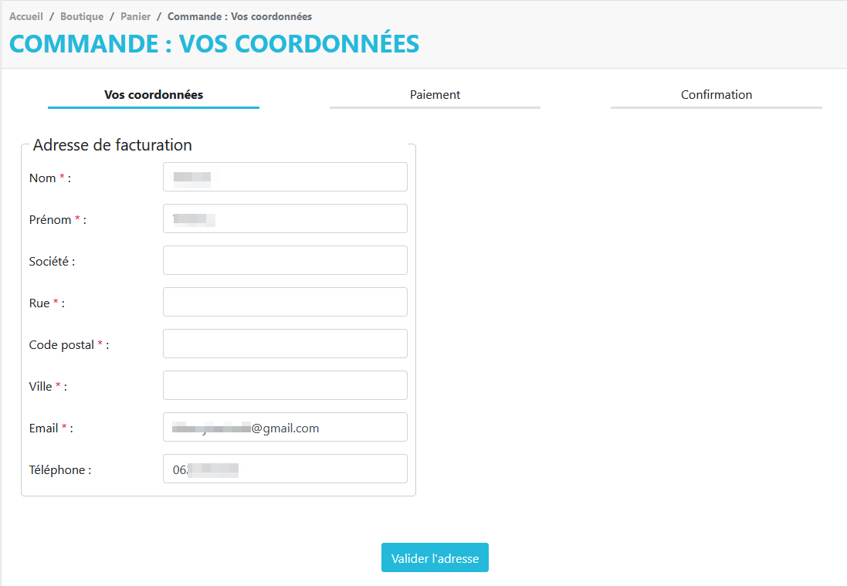
Réservez l’évènement:
1
2
3

Slide 6
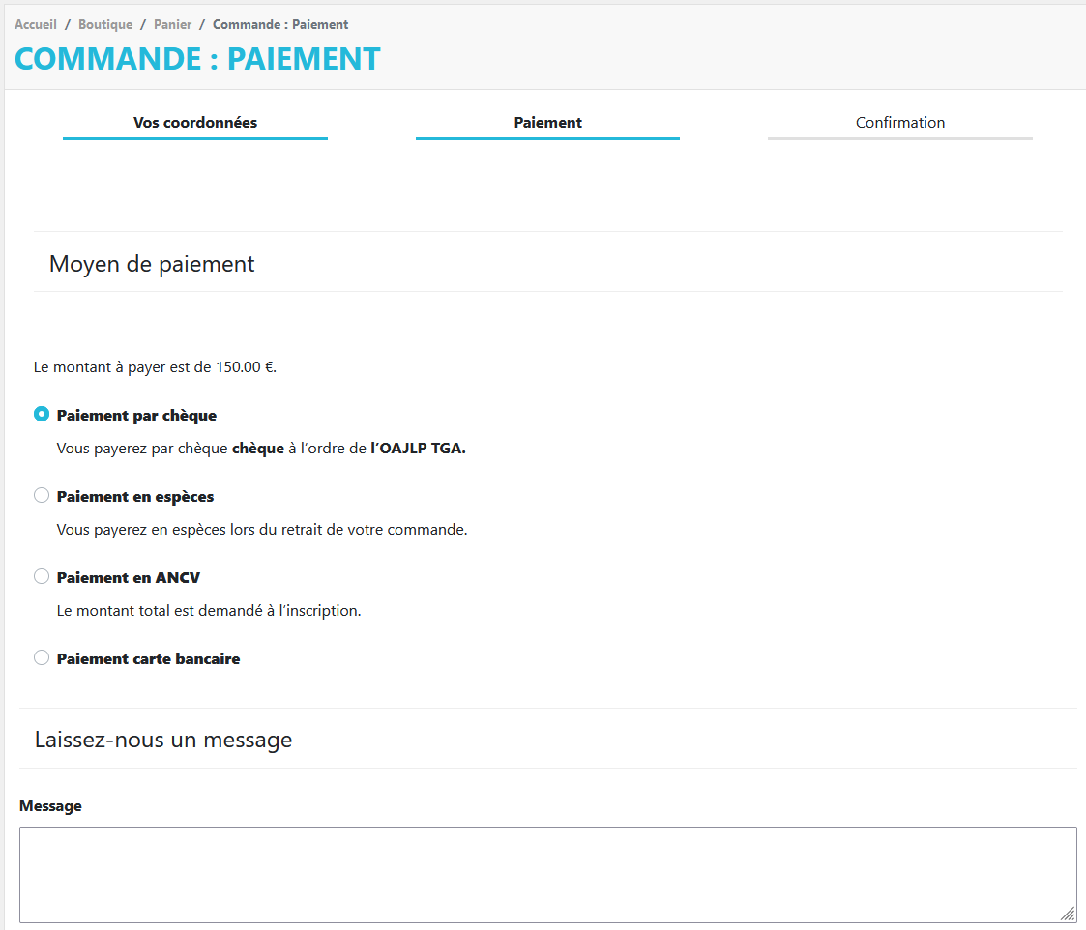
4
Vous pouvez aussi payer par virement bancaire en precisant le motif que
vous trouverez dans la convocation, dans ce vcas choisir Especes.
RELEVÉ D'IDENTITÉ BANCAIRE
Intitulé du compte OAJLP TRAMPOLINE
GYMNASTIQUE ACROBATIQUE
SALLE AZUR ARENA
RUE HENRI LAUGIER
06600 ANTIBES
Domiciliation
Code banque
19106
Code guichet
00602
Numéro de compte
43615257312
Clé RIB
76
IBAN FR76 1910 6006 0243 6152 5731 276
Code BIC (Bank identification code) - code SWIFT AGRIFRPP891

Slide 7
